Slide 1
Tema: Obiecte în VBA. Evenimente
Programarea Procedurală
A elaborat: Stratan Marcela (gr. MI-201)
Marga Dorina (gr. MI-202)
Coordonator: conf. univ. dr. Marusic Galina

Slide 2
Obiecte
Din punctul de vedere al programatorilor un obiect este o
mulţime de date plus o serie de operaţii (metode) care
manipulează datele.
Aproape toate acţiunile programate în VBA implică manevrarea programatică a unor obiecte.
Visual Basic suporta un set de obiecte care corespund direct elementelor din Microsoft Excel, cele mai multe identificabile după denumirea uzuala din mediul Excel.
Obiectele Microsoft Excel pot fi reprezentate printr-un obiect în Visual Basic. Prin scrierea unor proceduri, care controlează aceste obiecte, se pot automatiza operaţiile efectuate în Excel.

Slide 3
Obiectele VBA sunt identificate printr-un nume şi se pot caracteriza cu ajutorul a trei elemente : proprietăţi, metode şi evenimente.

Slide 4
Proprietăți
În general, prin proprietate se înţelege o caracteristică a obiectului. Valoarea atributului (proprietăţii) poate fi modificată (de cele mai multe ori) sau poate fi obţinuta programatic.
În Exel pentru obiectul Workbook cele mai semnificative sunt:
Name, ReadOnly, Saved, PrecisionAsDisplayed;
Pentru obiectul Worksheet:
Name, Next, Previous, Type, Visible etc.

Slide 5
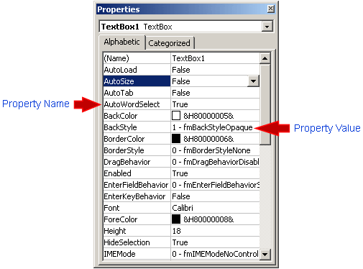
Pentru orice obiect este obligatorie indicarea
proprietaţilor:
Name ( numele utilizat în scrierea codului )
Caption ( numele dat obiectului pentru a putea
fi văzut de utilizator)

Slide 6
Metode
Prin metoda se înţelege o procedură care acţionează asupra unui obiect. Pentru a distinge o metodă de o procedură obişnuită (care poate de asemenea să acţioneze asupra unui obiect, în general vorbind), trebuie precizat ca metodele implementează funcţionalitatea obiectului, sunt specifice obiectului căruia i se aplică şi sunt definite o dată cu obiectul. Orice procedură utilizator acţionează asupra obiectului prin intermediul metodelor specifice acelui obiect.
Metodele obiectelor pot fi doar apelate nu şi modificate.
Exemplu:

Slide 7
Evenimente
Sunt proceduri care pot să aibă un număr diferit de parametri şi reprezintă reacţia obiectului la diferite acţiuni ale utilizatorului; procedurile se apelează automat la o acţiune a utilizatorului asupra unui obiect.
Pentru fiecare obiect există evenimente specifice: ex. pentru Sheet – SelectionChange, Calculate, Deactivate…… pentru Chart – DragOver, DragPlot, SeriesChanges…. pentru Workbook – BeforeClose, BeforeSave, SheetChange….. pentru Application - SheetActivate, SheetChange, WorkbookOpen….

Slide 8
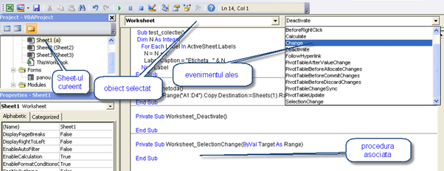

Slide 9
Bibliografie
http://invatamvba.blogspot.com/2013/07/obiecte-proprietati-metode-evenimente.html
https://www.automateexcel.com/vba/objects/

